Slide 1
Az állam hozzájárulása az urbanisztikai elképzelések megvalósításához 2014-2020
PIKLER KATALIN
Pécs, 2015. március 17. NEMZETGAZDASÁGI MINISZTÉRIUM Területfejlesztési Tervezési Főosztály

Slide 2
Fejlesztési keretek 2014-2020
Alapja: az EU és Magyarország közötti Partnerségi Megállapodás
EU források elsődlegesen gazdaságfejlesztést céloznak (60%):
GINOP: Gazdaságfejlesztési és Innovációs Operatív Program
TOP: Terület- és településfejlesztési Operatív Program
VEKOP: Versenyképes Közép-Magyarország Operatív Program
További keretek:
IKOP: Integrált Közlekedésfejlesztési Operatív Program
KEHOP: Környezeti és Energetikai Hatékonysági Operatív Program
EFOP: Emberi Erőforrás Fejlesztési Operatív Program
RSZTOP: Rászoruló Személyeket Támogató Operatív Program
KÖFOP: Közigazgatás- és Közszolgáltatás-fejlesztési Op. Program
VP: Vidékfejlesztési Program
MAHOP: Magyar Halgazdálkodási Operatív Program
KOP: Koordinációs Operatív Program

Slide 3
A TOP STRATÉGIAI KERETEI
Térségi, decentralizált gazdaságfejlesztés, ezáltal a foglalkoztatás növelése, hozzájárulva az EU 2020 tematikus célokhoz
Két fő stratégiai cél:
Gazdaságélénkítéshez és foglalkoztatási szint növeléséhez szükséges helyi feltételek biztosítása
Vállalkozásbarát város/településfejlesztés, az életminőség javításához szükséges helyi feltételek biztosítása
Célterület: a kevésbé fejlett 18 megye, ill. területükön a megyei jogú városok
Kedvezményezettek, ill. a támogatható fejlesztések jellege:
az önkormányzatok gazdaságfejlesztési és azzal összefüggő, város- és
településfejlesztési akciói
Támogatások jellege:
A TOP területi programcsomagok alapján nyújt támogatást.
Integrált Területi Programok (18 megye, 22 MJV). Az ITP végrehajtása a Területi Kiválasztási Rendszer keretei között történik meg.

Slide 4
A TOP indikatív forrásai prioritásonként
PRIORITÁSTENGELYEK | Alap | OP-n belüli arány (%) | Indikatív forráskeret (nemzeti társfinanszírozással)Mrd Ft
1. Térségi gazdasági környezet fejlesztése a foglalkoztatás elősegítésére | ERFA | 24,2 | 298,5
2. Vállalkozásbarát, népességmegtartó településfejlesztés | ERFA | 12,0 | 147,8
3. Alacsony széndioxid kibocsátású gazdaságra való áttérés kiemelten a városi területeken | ERFA | 16,3 | 201,0
4. A helyi közösségi szolgáltatások fejlesztése és a társadalmi együttműködés erősítése | ERFA | 5,0 | 61,8
5. Megyei és helyi emberi erőforrás fejlesztések, foglalkoztatás-ösztönzés és társadalmi együttműködés | ESZA | 7,3 | 89,7
6. Fenntartható városfejlesztés a megyei jogú városokban | ERFA, ESZA | 31,4 | 387,0
7.Közösségi szinten irányított városi helyi fejlesztések (CLLD) | ERFA, ESZA | 3,7 | 45,6
Összesen |  | 100 | 1 231,4
PRIORITÁSTENGELYEK | Alap | OP-n belüli arány (%)
1. Térségi gazdasági környezet fejlesztése a foglalkoztatás elősegítésére | ERFA | 24,2
2. Vállalkozásbarát, népességmegtartó településfejlesztés | ERFA | 12,0
3. Alacsony széndioxid kibocsátású gazdaságra való áttérés kiemelten a városi területeken | ERFA | 16,3
4. A helyi közösségi szolgáltatások fejlesztése és a társadalmi együttműködés erősítése | ERFA | 5,0
5. Megyei és helyi emberi erőforrás fejlesztések, foglalkoztatás-ösztönzés és társadalmi együttműködés | ESZA | 7,3
6. Fenntartható városfejlesztés a megyei jogú városokban | ERFA, ESZA | 31,4
7.Közösségi szinten irányított városi helyi fejlesztések (CLLD) | ERFA, ESZA | 3,7
Összesen |  | 100

Slide 5
1. prioritástengely: Térségi gazdasági környezet fejlesztése a foglalkoztatás elősegítésére
Alap: ERFA (TC-8)
Indikatív forráskeret: 24,2 %
Célja:
a vállalkozások munkahelyteremtő képességének ösztönzése, a helyi gazdaság működését segítő helyi-térségi feltételek biztosításával
a turizmus területi adottságaiban rejlő endogén potenciál kibontakoztatása a foglalkoztatás elősegítése érdekében
a munkahelyek elérhetőségének javítása, a munkavállalók mobilitásának segítése a közlekedési feltételek fejlesztésével
a kisgyermekesek munkaerőpiacra történő visszatérése a gyermekellátási szolgáltatások fejlesztése által
Támogatásban részesülhet
Helyi gazdasági infrastruktúra fejlesztése – önkormányzati üzleti infrastruktúra és szolgáltatások fejlesztése, beleértve a helyi gazdaságszervezési tevékenységeket, helyi termékekhez kapcsolódó kisléptékű logisztikai infrastruktúrát
Térségi és helyi jelentőségű turisztikai vonzerő-fejlesztések
Gazdaságfejlesztést és a munkaerő mobilitás ösztönzését szolgáló közlekedésfejlesztés
Családbarát, munkába állást segítő intézmények, közszolgáltatások fejlesztésével.
Főbb kedvezményezettek:
Helyi önkormányzati költségvetési irányító és költségvetési szervek, önkormányzati többségi tulajdonú vállalkozások

Slide 6
2. prioritástengely: Vállalkozásbarát, népességmegtartó településfejlesztés
Alap: ERFA (TC-6)
Indikatív forráskeret: 12 %
Célja:
a vállalkozások, befektetők és a lakosság számára vonzó települési környezet kialakítása, gazdaságösztönzés, fiatalok, népesség megtartása
Támogatásban részesülhet:
gazdaságélénkítő településfejlesztés, gazdasági, környezeti és társadalmi szempontból fenntartható városszerkezet és vonzó környezet kialakítása,
települési környezetvédelmi infrastruktúra-fejlesztések,
szemléletformáló akciók, képzések.
Főbb kedvezményezettek:
helyi önkormányzati költségvetési irányító és költségvetési szervek, önkormányzati többségi tulajdonú vállalkozások, non-profit és civil szervezetek, egyházak.

Slide 7
3. prioritástengely: Alacsony széndioxid kibocsátású gazdaságra való áttérés kiemelten a városi területeken
Alap: ERFA (TC-4)
Indikatív forráskeret: 16,3 %
Célja: fenntartható városi közlekedés és önkormányzati energetikai fejlesztések
Támogatásban részesülhet:
Fenntartható települési közlekedésfejlesztés: nem kötöttpályás fejlesztések, pl. buszfordulók-és sávok, megállók, buszpályaudvarok) új közösségi közlekedési viszonylatok, integrált projekt keretében buszbeszerzés, P+R és B+R parkolók és csomópontok intelligens információ- és kommunikációtechnológia (IKT), igényvezérelt személyszállítási szolgáltatási rendszer kialakítása, az utazási láncok összekapcsolása, közlekedésbiztonság, szemléletformálás, kerékpáros és gyalogos közlekedés
Önkormányzati tulajdonú épületek energiahatékonysági fejlesztései
Önkormányzati tulajdonú épületek energetikai korszerűsítése, megújuló energiaforrások alkalmazása (kazánházak, hőtermelők, hőszigetelés),
Önkormányzati helyi ellátáshoz kapcsolódó közcélú megújuló energiatermelés/ellátás ,
Önkormányzatok Fenntartható Energia Akcióprogramjai (SEAP) elkészítésének támogatása.
Főbb kedvezményezettek:
Helyi önkormányzati költségvetési irányító és költségvetési szervek, önkormányzati többségi tulajdonú vállalkozások, központi költségvetési szervek és intézményeik, közösségi közlekedést közszolgáltatási szerződés alapján ellátó gazdasági társaságok (helyi és helyközi közlekedési társaságok), jogszabály alapján meghatározott kizárólagos építtetők (pl. NIF Zrt., Magyar Közút Nonprofit Zrt.)

Slide 8
4. prioritástengely: A helyi közösségi szolgáltatások fejlesztése és a társadalmi együttműködés erősítése
Alap: ERFA (TC-9)
Indikatív forráskeret: 5 %
Célja:
Önkormányzati közszolgáltatások hozzáférhetőségének és minőségének javítása
Támogatásban részesülhet:
Egészségügyi alapellátás infrastrukturális fejlesztése, pl. háziorvosi rendelő felújítás, eszközfejlesztés)
Szociális alapszolgáltatások infrastruktúrájának fejlesztése.
Fentiek keretében akadálymentesítés, családbarát funkciók.
Szociális városrehabilitáció (lakótelepek, leszakadó városrészek, külterületi telepek fizikai rendbetétele, fejlesztése, lakhatási körülmények javítása) - városokban
Főbb kedvezményezettek: helyi önkormányzati költségvetési irányító és költségvetési szervek, önkormányzati többségi tulajdonú vállalkozások, civil szervezetek, egyházak, gazdasági társaságok és szövetkezetek

Slide 9
5. prioritástengely: megyei és helyi emberi erőforrás fejlesztés, foglalkoztatás ösztönzés, társadalmi együttműködés
Alap: ESZA (TC-8/9)
Indikatív forráskeret: 7,3 %
Célja:
az ERFA prioritásokhoz kapcsolódó ESZA támogatások, kiemelten a megyei gazdaságfejlesztéshez kapcsolódó foglalkoztatási célú támogatások, a szociális városrehabilitációhoz kapcsolódó közösségi, humán fejlesztések támogatása, továbbá a helyi identitás és kohézió erősítése.
Támogatásban részesülhet:
megyei és helyi szintű foglalkoztatási (helyi gazdaságfejlesztési) együttműködések (paktumok), ezek keretében a TOP-1-hez kapcsolódó ESZA tevékenységeket és KKVV-k képzési és foglalkoztatási (átmeneti bértámogatás) támogatása, továbbá a gyermekellátási szolgáltatások munkavállalóinak foglalkoztatási (átmeneti támogatás) és képzési támogatása,
Szociális városrehabilitáció ESZA elemei, pl. társadalmi felzárkóztatás, együttműködés,
Helyi közösségi programok, beleértve helyi identitást és közösséget erősítő akciók, helyi közösségfejlesztés, ösztöndíjak, stb.
Főbb kedvezményezettek: helyi önkormányzati költségvetési irányító és költségvetési szervek, önkormányzati többségi tulajdonú vállalkozások, civil szervezetek, megyei kormányhivatalok munkaügyi központja, képző intézmények

Slide 10
6. prioritástengely: Fenntartható városfejlesztés a megyei jogú városokban
Alap: ERFA (TC-8/4/6/9) és ESZA (TC-8/9) Indikatív forráskeret: 31,4 % Intézkedések:
6.1. Gazdaságfejlesztés
6.2. Családbarát, munkába állást segítő intézmények, közszolgáltatások fejlesztése
6.3. Gazdaságélénkítő és népességmegtartó városfejlesztés
6.4. Fenntartható városi közlekedésfejlesztés
6.5. Önkormányzatok energiahatékonyságának és a megújuló energia-felhasználás arányának növelése
6.6. Városi közszolgáltatások fejlesztése
6.7. Leromlott városi területek rehabilitációja
6.8. Gazdaságfejlesztéshez kapcsolódó foglalkoztatás-fejlesztés
6.9. Társadalmi kohéziót célzó helyi programok

Slide 11
7. prioritástengely: Közösségi szinten irányított városi helyi fejlesztések
Alap: ERFA és ESZA együttesen
Indikatív forráskeret: 3,7 %
Célja:
kísérleti jelleggel, városokban (10 ezer fő feletti) a helyi civil szervezetek, vállalkozások és önkormányzatok együttműködésével, alulról szerveződve alakított helyi akciócsoportokon keresztül, helyi fejlesztési stratégiákon alapuló fejlesztések – 20-30 db városi CLLD.
Központi elem a helyi közösség részvétele a tervezésben és a megvalósításban.
Kiemelt cél a fiatalok részvétele, a fiatalok megtartása.
Lakótelepeken megvalósuló helyi fejlesztési, közösségszervezési programok ösztönzése.
Támogatásban részesülhet:
kulturális és közösségi terek infrastrukturális fejlesztése (városi kulturális intézmények felújítása, eszközfejlesztése pl: könyvtárak, közösségi házak), helyi gazdaságfejlesztéshez kapcsolódó kiegészítő fejlesztések,
helyi közösségszervezés, helyi identitást erősítő tevékenységek, kulturális programok támogatása.
Főbb kedvezményezettek:
Városi helyi akciócsoportok, önkormányzatok, közintézmények, vállalkozások, civil szervezetek, egyházak.

Slide 12
TOP DECENTRALIZÁLT VÉGREHAJTÁSI MODELLJE
A TOP megvalósítási modellje: Integrált területfejlesztési megközelítésre épülő decentralizált tervezés és végrehajtás
Megyei integrált területfejlesztési program (ITP)
TOP 1-5. prioritások szerinti (gazdaság- és településfejlesztési) tartalom, a megye MJV-n kívüli területére. Megyei önkormányzatok tervezik és közreműködnek a végrehajtásban.
Megyei jogú városi integrált területfejlesztési program (ITP)
TOP 6. prioritás szerinti (városfejlesztési) tartalom, a MJV területére. Megyei jogú városok önkormányzatai tervezik, a megyei önkormányzatok koordinálásával és a végrehajtásban való közreműködéssel

Slide 13
TOP DECENTRALIZÁLT VÉGREHAJTÁSI MODELLJE
Közösségvezérelt helyi fejlesztési programok városokban (kísérleti jelleggel)
Városfejlesztési tartalom, helyi gazdaságfejlesztési elemekkel - Helyi fejlesztési stratégiák kidolgozása
Közösség által irányított helyi fejlesztések (CLLD), 20-30 város.
Helyi Fejlesztési Stratégia alapján kiválasztott helyi akciócsoportok tervezik és hajtják végre.

Slide 14
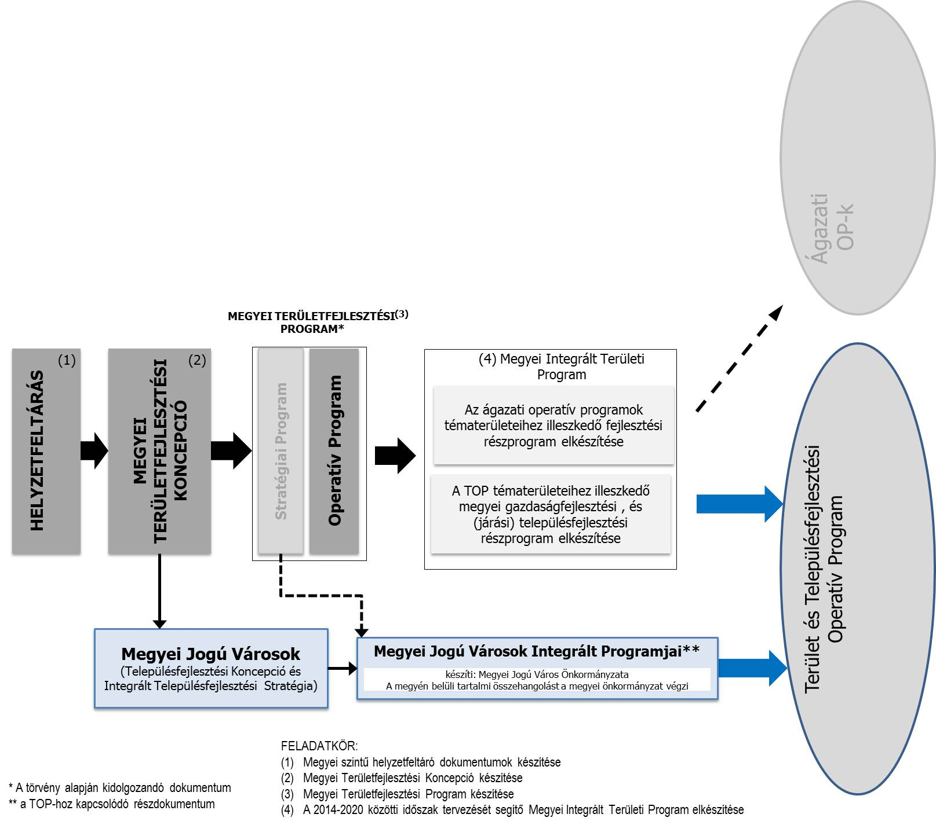
A TERÜLETI SZEREPLŐK ÁLTAL KÉSZÍTETT TERVDOKUMENTUMOK LOGIKAI FELÉPÍTÉSE

Slide 15
KÖSZÖNÖM MEGTISZTELŐ FIGYELMÜKET!
Pikler Katalin
Területfejlesztési Tervezési Főosztály
Tel.: +36 1 795 2754
E-mail: katalin.pikler@ngm.gov.hu

